Slide 1




Slide 2


PLAN OPERATIVO ANUAL DE INVERSIONES VIGENCIA 2023
PLAN DE DESARROLLO DEPARTAMENTAL 2020-2023 «TÚ Y YO SOMOS QUINDÍO»

Slide 3
TEMÁTICA
1. DEFINICIÓN PLAN OPERATIVO ANUAL DE INVERSIONES POAI
2. CRITERIOS ELABORACIÓN POAI VIGENCIA 2023
3. FUNDAMENTO LEGAL
4. PLAN OPERATIVO ANUAL DE INVERSIONES VIGENCIA 2023 POR FUENTES DE FINANCIACIÓN, LÍNEAS ESTRATEGICAS Y PROGRAMAS (SECRETARÍAS SECTORIALES Y ENTES DESCENTRALIZADOS)

Slide 4
1. DEFINICIÓN PLAN OPERATIVO ANUAL DE INVERSIONES POAI
Instrumento planificación y priorización de las inversiones
POAI
Contiene los proyectos previamente viabilizados y registrados en el Banco de Programas y Proyectos

Slide 5
2. CRITERIOS PARA ELABORACIÓN POAI
COMPONENTE ESTRATÉGICO PDD
ESTRATEGIAS: 4
PROGRAMAS: 45
METAS PRODUCTO. 271
INDICADORES PRODUCTO:287
FUENTES DE FINANCIACIÓN
PLAN FINANCIERO
SECRETARÍA DE HACIENDA
PROYECTOS DE INVERSIÓN
BANCO DE PROGRAMAS Y PROYECTOS DEL DEPARTAMENTO
NORMATIVIDAD
DESTINACIÓN DE LAS RENTAS
PLAN DE DESARROLLO
“TÚ Y YO SOMOS QUINDIO”

Slide 6
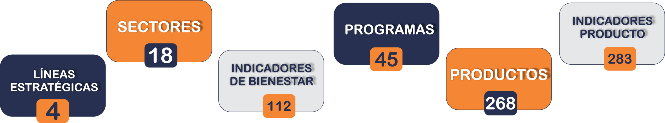
PLAN DE DESARROLLO 2020-2023 «TÚ Y YO SOMOS QUINDÍO «
287
116
271

Slide 7


Slide 8
3. FUNDAMENTO LEGAL ELABORACIÓN POAI
✔
DECRETO No. 111 DE 1996
ESTATUTO ORGÁNICO DEL PRESUPUESTO NACIONAL
ORDENANZA No. 022 de 2014
ESTATUTO ORGÁNICO DEL PRESUPUESTO DEL SECTOR CENTRAL Y SUS ENTIDADES DESCENTRALIZADAS DEL DEPARTAMENTO DEL QUINDÍO.
✔
✔
DECRETO No. 378 DE JULIO 5 DE 2017
“POR EL CUAL SE EXPIDE EL MANUAL DE OPERACIONES DEL BANCO DE PROGRAMAS Y PROYECTOS DE INVERSIÓN "FABRICA DE PROYECTOS" DEL DEPARTAMENTO DEL QUINDIO"
✔
ORDENANZA NÚMERO No. 002 DEL 02 DE JUNIO DE 2020
"POR MEDIO CUAL SE ADOPTA EL PLAN DE DESARROLLO DEPARTAMENTAL 2020-2023 TÚ Y YO SOMOS QUINDIO"
✔
NORMATIVIDAD DE CARÁCTER SECTORIAL
LEYES, DECRETOS, ORDENANZAS ETC.

Slide 9
ALGUNAS FUENTES DE DESTINACIÓN ESPECÍFICA
SOBRETASA AL ACPM
IMPUESTO AL REGISTRO
ESTAMPILLAS: PRO DESARROLLO- PROADULTO MAYOR – PRO CULTURA– PRO DEPORTE
RECURSOS DESTINADOS A SALUD
SISTEMA GENERAL DE PARTICIPACIONES: SALUD, EDUCACIÓN, AGUA POTABLE Y SANEAMIENTO BÁSICO
MONOPOLIO: EDUCACIÓN Y SALUD

Slide 10
PLAN OPERATIVO ANUAL DE INVERSIONES 2023
SECTOR CENTRAL
295,013,985,512.00
ENTES DESCENTRALIZADOS
$11.647.483.883,00
TOTAL
306,661,469,395.00

Slide 11
PLAN OPERATIVO ANUAL DE INVERSIONES 2023
SECTOR CENTRAL

Slide 12
PLAN OPERATIVO ANUAL DE INVERSIONES 2023
ENTES DESCENTRALIZADOS
PLAN OPERATIVO ANUAL DE INVERSIÓN POAI 2023 PLAN DE DESARROLLO 2020-2023 "TÚ Y YO SOMOS QUINDIO" PARTICIPACIÓN POR UNIDAD EJECUTORA ENTES DESCENTRALIZADOS
Unidad | Nombre | Valor | % Participación
319 | Indeportes | 7.073.627.985,00 | 60,73%
305 | Proyecta | 4.454.923.248,00 | 38,25%
307 | Instituto Departamental de Tránsito | 118.932.650,00 | 1,02%
Total Inversión |  | 11.647.483.883,00 | 100%

Slide 13
PLAN OPERATIVO ANUAL DE INVERSIONES POAI
POR SECRETARÍAS SECTORIALES VIGENCIA 2023
SECRETARÍA ADMINISTRATIVA

Slide 15
SECRETARÍA DE PLANEACIÓN

Slide 17
SECRETARÍA DE HACIENDA

Slide 19
SECRETARÍA DE AGUAS E INFRAESTRUCTURA

Slide 23
SECRETARÍA DEL INTERIOR

Slide 26
SECRETARÍA DE CULTURA

Slide 28
SECRETARÍA DE TURÍSMO, INDUSTRIA Y COMERCIO

Slide 30
SECRETARÍA DE AGRICULTURA, DESARROLLO RURAL Y MEDIO AMBIENTE

Slide 33
SECRETARÍA PRIVADA

Slide 35
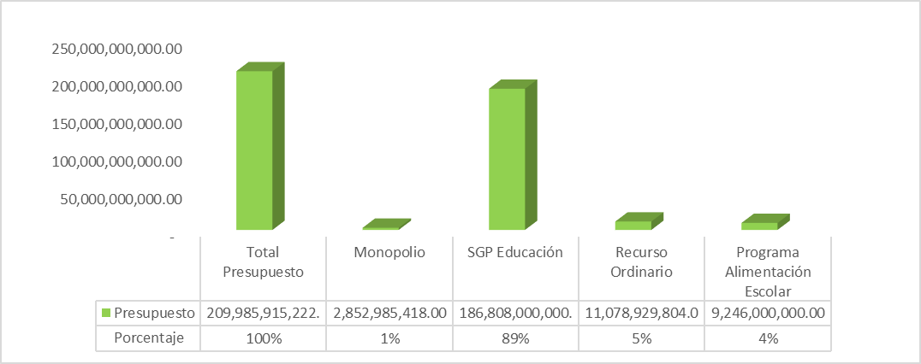
SECRETARÍA DE EDUCACIÓN

Slide 37
SECRETARÍA DE FAMILIA

Slide 40
SECRETARÍA DE SALUD

Slide 42
SECRETARÍA TECNÓLOGIAS DE LA INFORMACIÓN Y COMUNICACIÓN

Slide 44
PLAN OPERATIVO ANUAL DE INVERSIONES POAI
POR ENTES DESCENTRALIZADOS VIGENCIA 2023
INDEPORTES

Slide 46
PROYECTA

Slide 48
INSTITUTO DEPARTAMENTAL DE TRÁNSITO DEL QUINDÍO

Slide 50


GOBERNACIÓN DEL QUINDÍO
¡GRACIAS!

